Slide 1
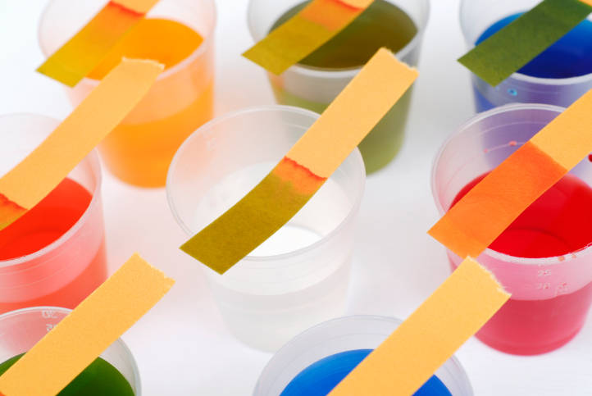
η κλίμακα pH

Slide 2
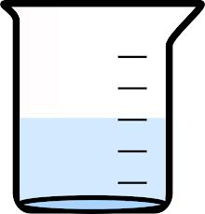
Στο καθαρό νερό ελάχιστα μόρια νερού δίνουν ιόντα
H₂O
Η⁺¹
+ OH⁻¹
Στο καθαρό νερό Η⁺ = ΟΗ⁻
+
O
-
H
H

Slide 3
H₂O
Η⁺¹
+ OH⁻¹
HCl
Η⁺¹
+ Cl⁻¹
Σε κάθε διάλυμα οξέος Η⁺ > ΟΗ⁻
+
O
-
H
H
Cl⁻
H⁺

Slide 4
H₂O
Η⁺¹
+ OH⁻¹
ΝαΟΗ
Να⁺¹
+ ΟΗ⁻¹
Σε κάθε διάλυμα βάσης Η⁺ < ΟΗ⁻
+
O
-
H
H
Να⁺
Ο⁻
Η

Slide 5
H₂O → H⁺ + OH⁻
Καθαρό νερό ή Ουδέτερο διάλυμα
Όξινο διάλυμα
Βασικό διάλυμα
H⁺ = OH⁻
H⁺ > OH⁻
H⁺ < OH⁻

Slide 6
pH (πε-χά)
0 ≤ pH ≤ 14
Καθαρό νερό ή Ουδέτερο διάλυμα
Όξινο διάλυμα
Βασικό διάλυμα
pH=7
0 ≤ pH < 7
7 < pH ≤ 14
H⁺ > OH⁻
Ουδέτερο
H⁺ < OH⁻
Όξινο
H⁺ = OH⁻
Βασικό

Slide 7
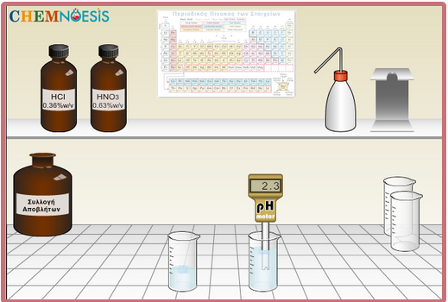
pH – αραίωση
Τι θα πάθει το pH ενός δ/τος οξέος αν προσθέσουμε νερό;
Τι θα πάθει το pH ενός δ/τος βάσης αν προσθέσουμε νερό;

Slide 8
Καθαρό νερό ή Ουδέτερο διάλυμα
Όξινο διάλυμα
Βασικό διάλυμα
H⁺ = OH⁻
pH=7
H⁺ > OH⁻
0 ≤ pH < 7
H⁺ < OH⁻
7 < pH ≤ 14

Slide 9
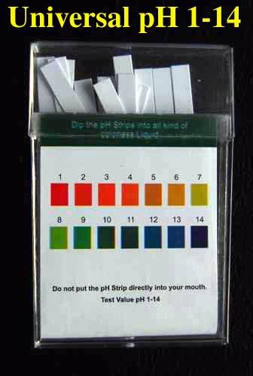
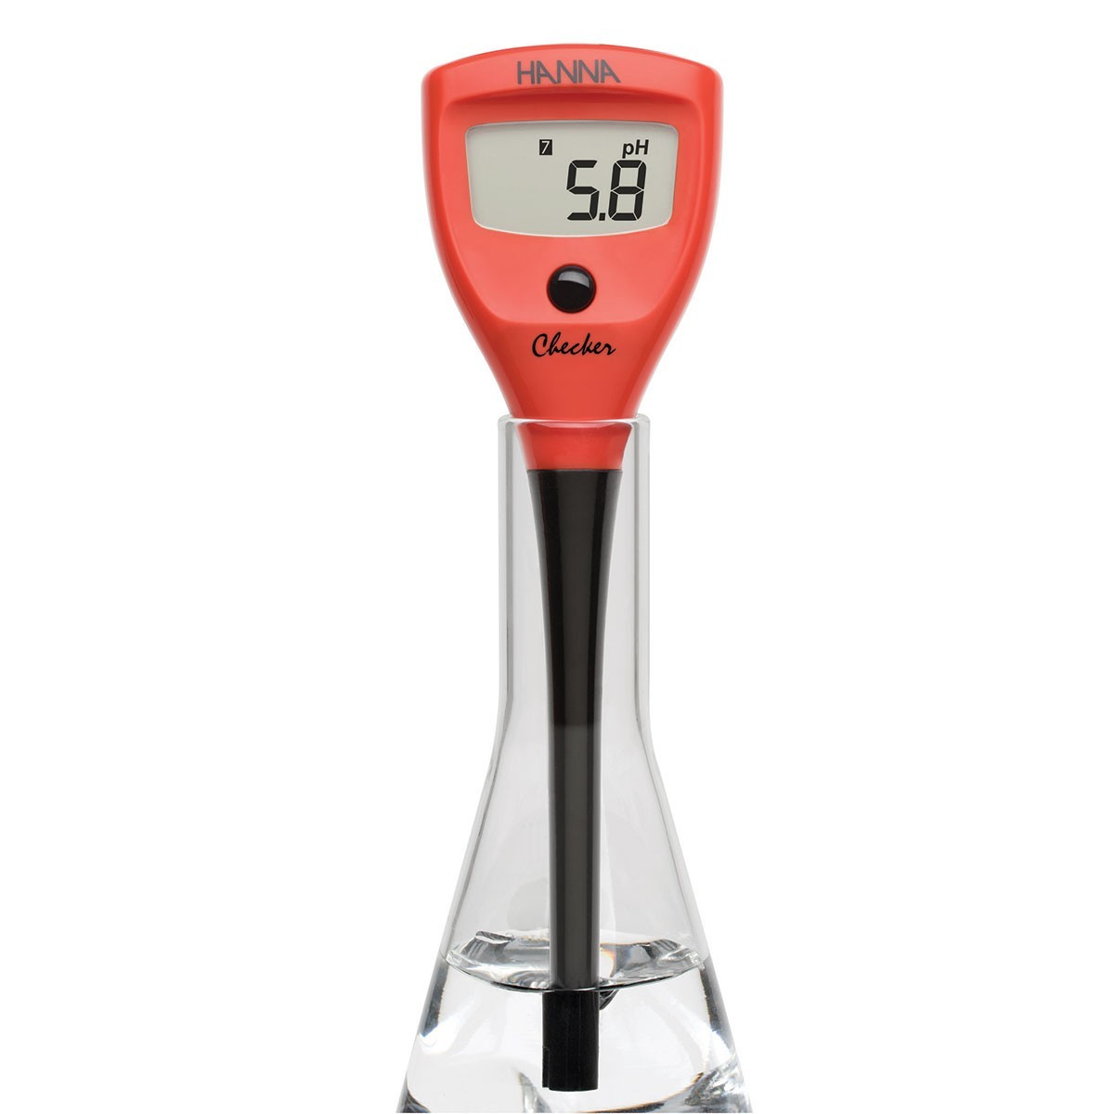
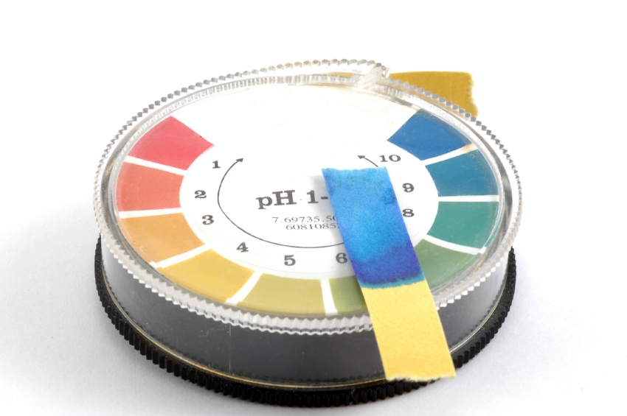
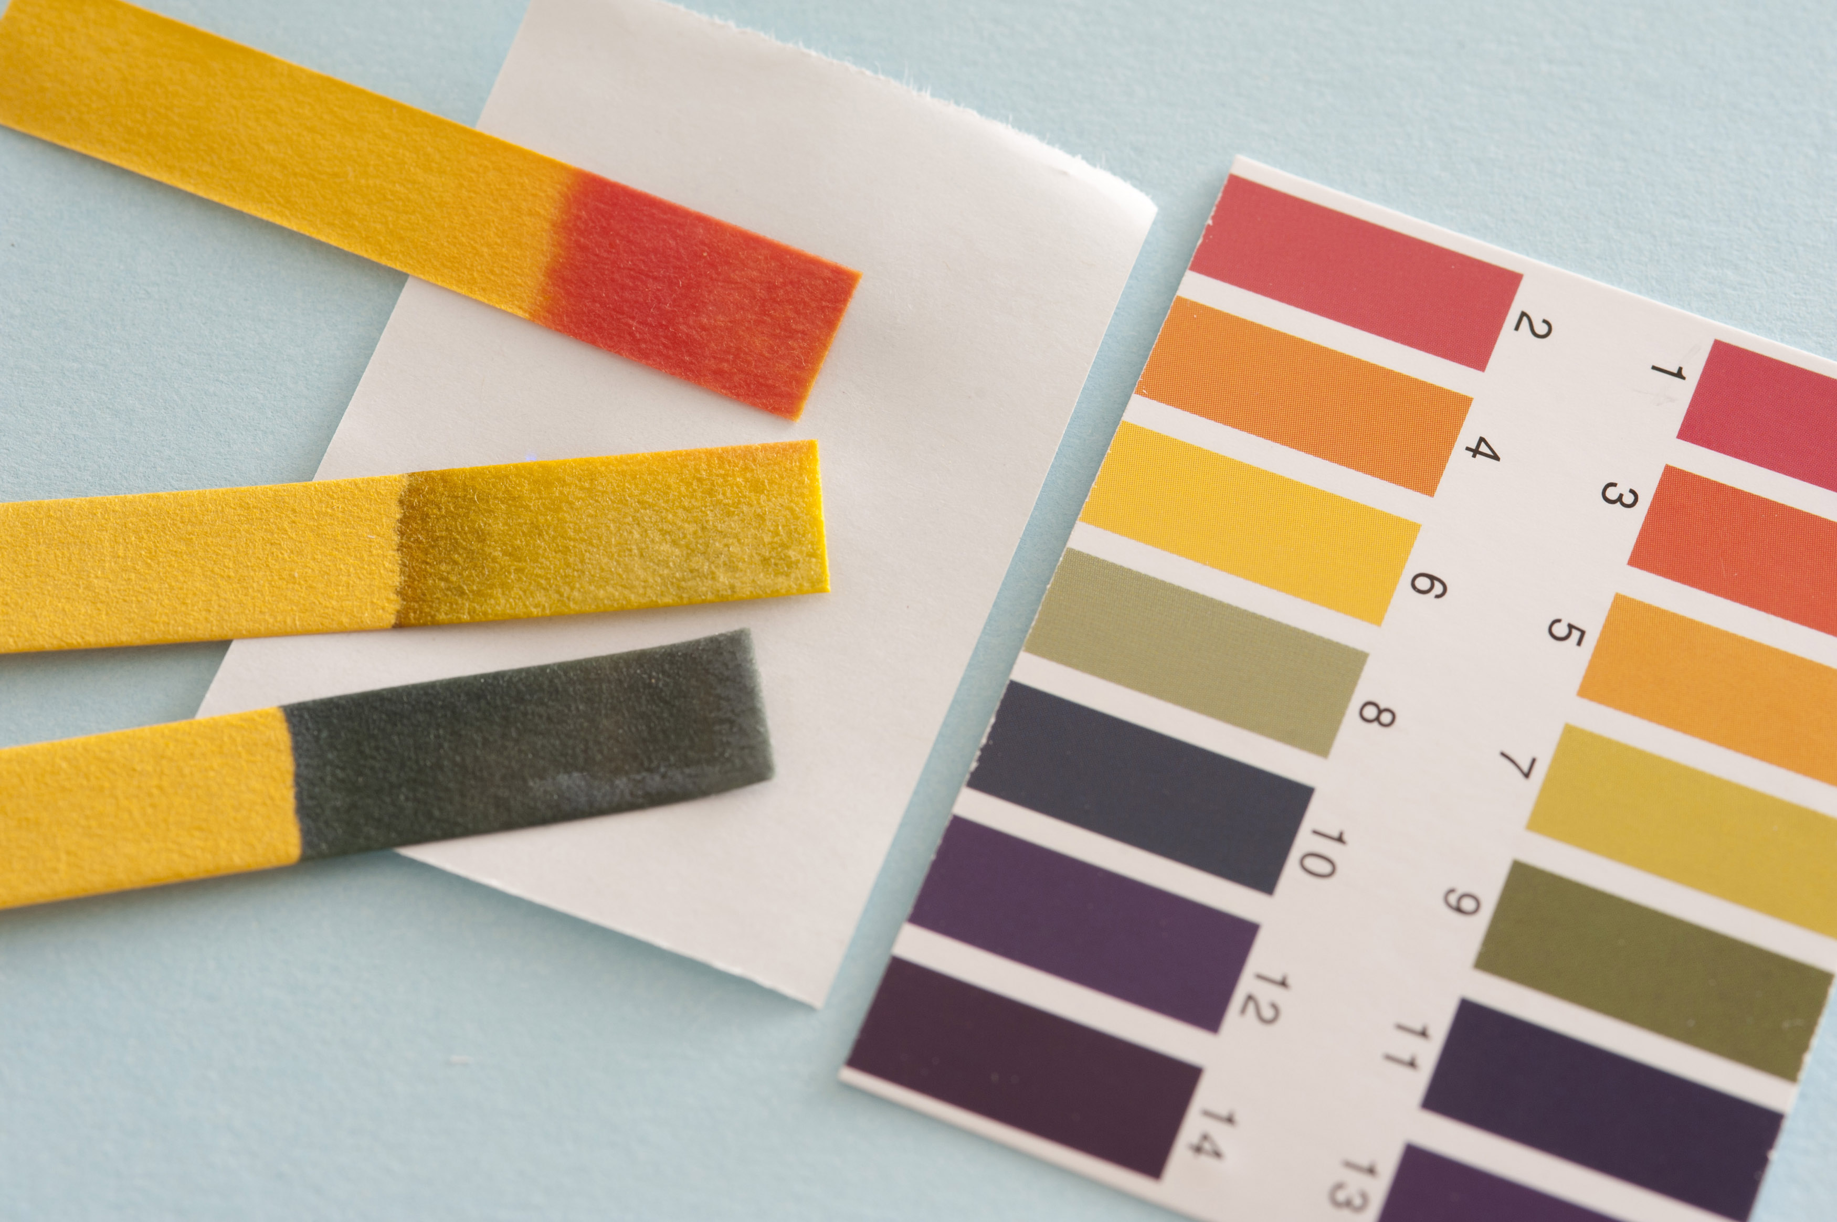
ΜΕΤΡΗΣΗ ΤΟΥ pH
Πεχαμετρικό χαρτί
Πεχάμετρο

Slide 10
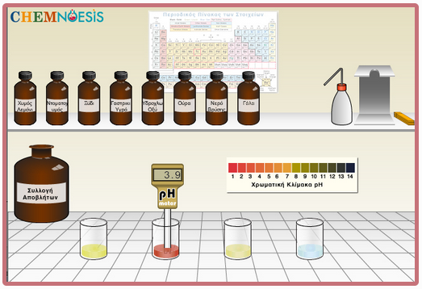
ΜΕΤΡΗΣΗ ΤΟΥ PH ΟΞΙΝΩΝ ΔΙΑΛΥΜΑΤΩΝ
Εικονικό εργαστήριο
Κάνε κλίκ εδώ
Εικονικό εργαστήριο

Slide 11
ΑΡΑΙΩΣΗ ΟΞΙΝΩΝ ΔΙΑΛΥΜΑΤΩΝ
Εικονικό εργαστήριο
Κάνε κλίκ εδώ
Εικονικό εργαστήριο

Slide 12
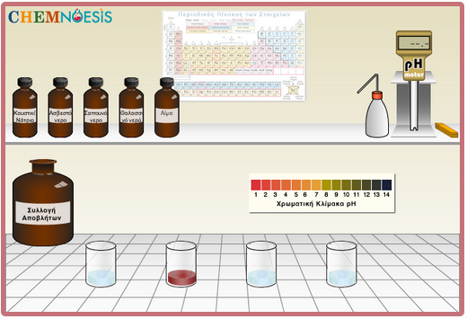
ΜΕΤΡΗΣΗ ΤΟΥ PH ΒΑΣΙΚΩΝ ΔΙΑΛΥΜΑΤΩΝ
Κάνε κλικ εδώ
Εικονικό εργαστήριο
Εικονικό εργαστήριο

Slide 13
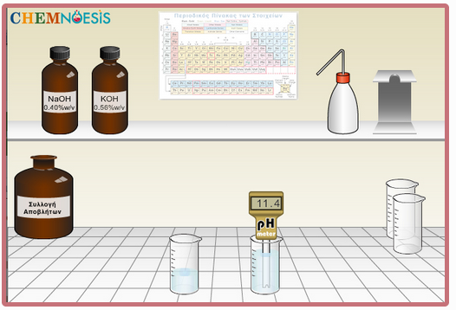
ΑΡΑΙΩΣΗ ΒΑΣΙΚΩΝ ΔΙΑΛΥΜΑΤΩΝ
Εικονικό εργαστήριο
κάνε κλικ εργαστήριο
Εικονικό εργαστήριο

Slide 14
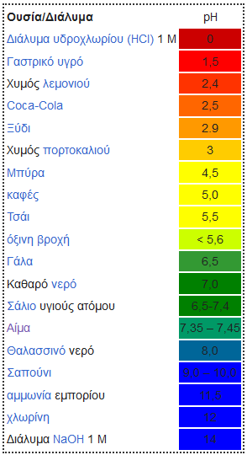
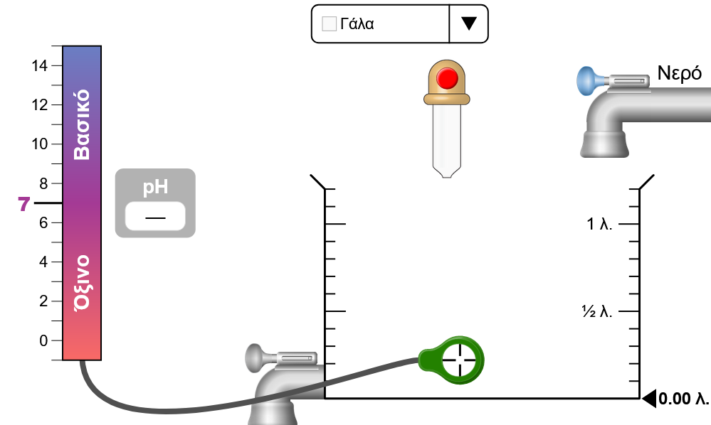
Εικονικό εργαστήριο
Εικονικό εργαστήριο σύνδεση

